Slide 1


Token
AI không trả lời cả câu cùng lúc — AI dự đoán token tiếp theo.
Token là gì?
Ví dụ
Kết quả
Là đơn vị văn bản nhỏ nhất mà model có thể hiểu và xử lý. Một token có thể là từ, một phần của từ hoặc cụm một từ.
Input: “Hôm nay trời đẹp không?” → Tokenizer: “Hôm” → “nay” → “trời” → “đẹp” → “không” → “?”
Output được tạo dần: “Hôm” → “nay” → “trời” → "rất" → “đẹp”.
AI tạo câu trả lời bằng cách đoán từng token một.

Slide 2


Context Window
Context window là ngưỡng token tối đa mà mô hình có thể xử lý trong một lượt suy luận, giúp model nắm bắt đầy đủ ngữ cảnh để dự đoán token kế tiếp một cách chính xác.
GPT‑3
GPT-4o
Gemini 1.5 Pro
2.048 token
128.000 token
2 triệu token
Kỹ thuật xử lý vượt ngưỡng context window:
Cửa sổ trượt (Sliding Window)
Tóm tắt (Summarization)
Ghim(Pinned/System Messages)
Xóa dữ liệu cũ
Giữ lại những thông tin quan trọng
Thêm thông tin quan trong vào system prompt
Quyết định giới hạn 'đọc hiểu' và ghi nhớ của AI.

Slide 3
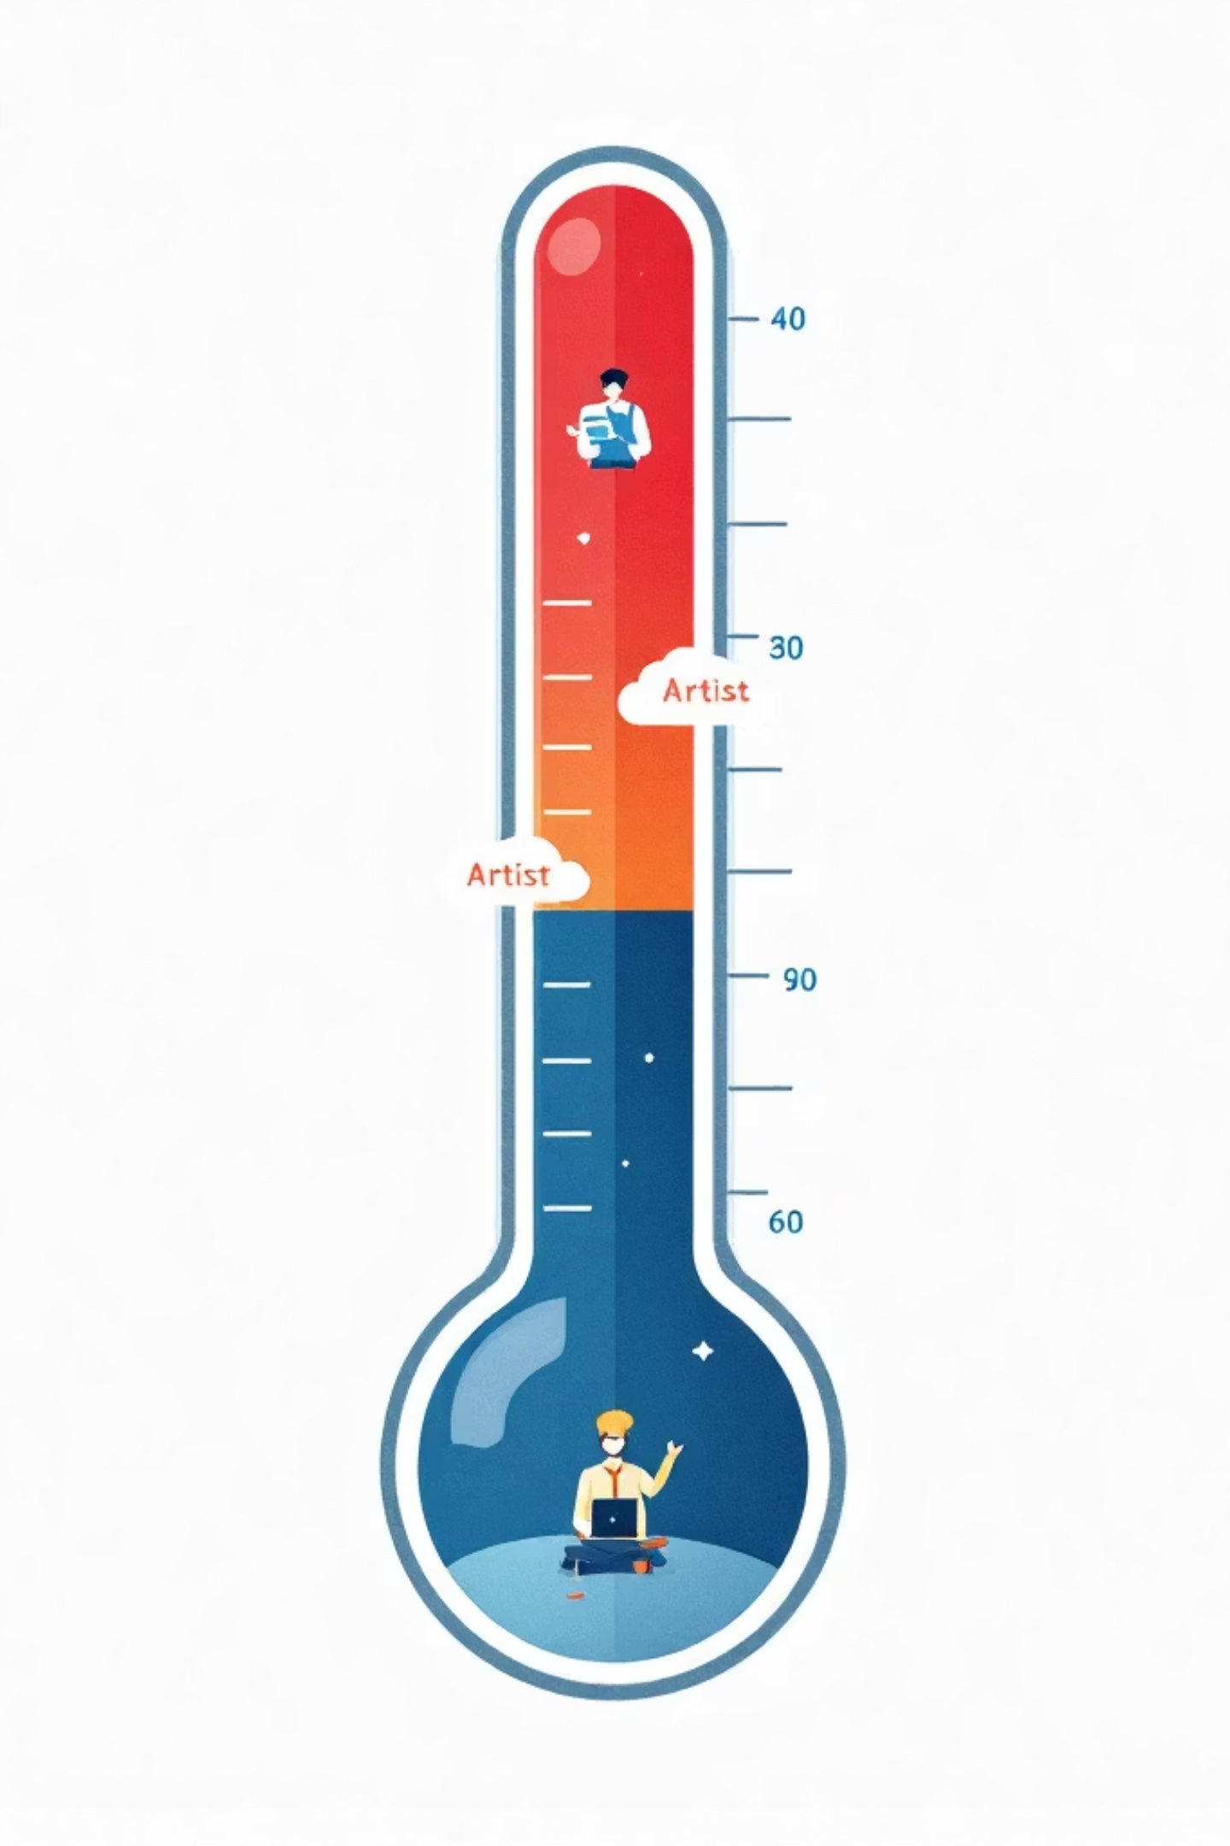
Temperature
Temperature là tham số điều chỉnh độ biến thiên trong phản hồi của AI.
Temperature thấp(0.0 => 0.6): Ưu tiên sự chuẩn xác, nhất quán và an toàn — cực kỳ phù hợp khi viết code, báo cáo hoặc phân tích dữ liệu.
Temperature trung bình(0.7 => 1.5): Cân bằng giữa chính xác và ngẫu hứng — phù hợp để làm chatbot, trợ lý ảo.
Temperature cao(1.5+): Khuyến khích sự ngẫu hứng, sáng tạo và khác biệt — lý tưởng để sáng tác thơ, viết kịch bản hoặc tìm kiếm ý tưởng mới.
Temperature càng cao câu trả lời càng "bay bổng".

Slide 4



AI Agent
AI Agent = AI (bộ não) + Tools (tay chân).
Nếu các chatbot truyền thống chỉ biết "nói", thì AI Agent còn biết "làm". Nhờ được "gắn" các tool, nó có thể trực tiếp thực thi tác vụ thay vì chỉ đưa ra câu trả lời đơn thuần.
Tools
AI
1
2
Gửi email, tìm trên web, thao tác file, gọi API,…
Phân tích, lập kế hoạch, ra quyết định.
AI tự lựa chọn tool dựa vào yêu cầu của người dùng.

Slide 5

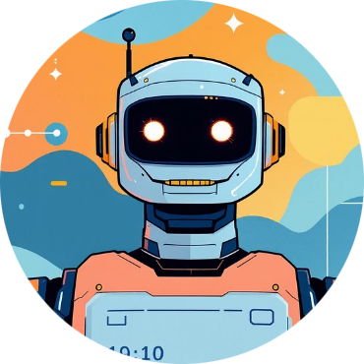


Agent Team
Nhiều AI Agent cùng phối hợp để hoàn thành mục tiêu lớn — mỗi agent có vai trò riêng, một agent chính điều phối.
Agent điều phối
Agent thực thi
Phân công, tổng hợp kết quả, kiểm soát tiến độ.
Thực hiện tác vụ cụ thể: tìm dữ liệu, gửi mail, đặt vé,…
Xử lý bài toán phức tạp nhanh và chính xác hơn.

Slide 6




Agentic AI
Giao mục tiêu, AI tự lên kế hoạch và tự hành động để đạt mục tiêu.
Ví dụ: "Lên lịch đi Đà Lạt" → AI đặt vé, đặt khách sạn, tìm kiếm địa điểm tham quan, gửi xác nhận.
Mục tiêu & Kế hoạch
Xác định mục tiêu cốt lõi và lập kế hoạch chi tiết.
Hành động
Triển khai các bước đã đề ra để đạt được mục tiêu.
Kết quả
Đánh giá thành tựu và kết quả cuối cùng của quá trình.
Giao mục tiêu, AI lo phần còn lại.

Slide 7

Vector Database
Quản lý dữ liệu dạng vector
Ví dụ
Tìm "Vua" có thể trả về "Hoàng hậu" vì ý nghĩa gần nhau.
Hệ quả
Tìm tài liệu nhanh với nội dung liên quan dù dùng từ khác nhau.
Tìm theo ý nghĩa, không theo từ khóa

Slide 8
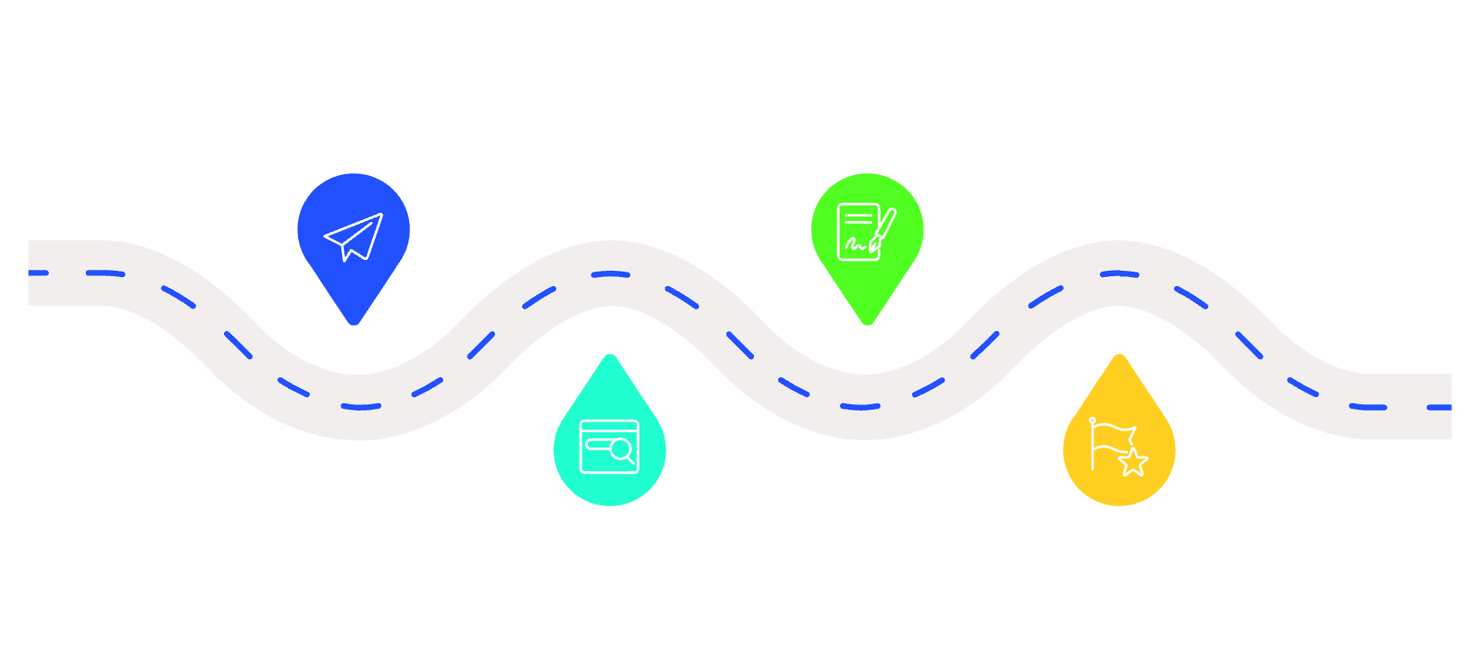
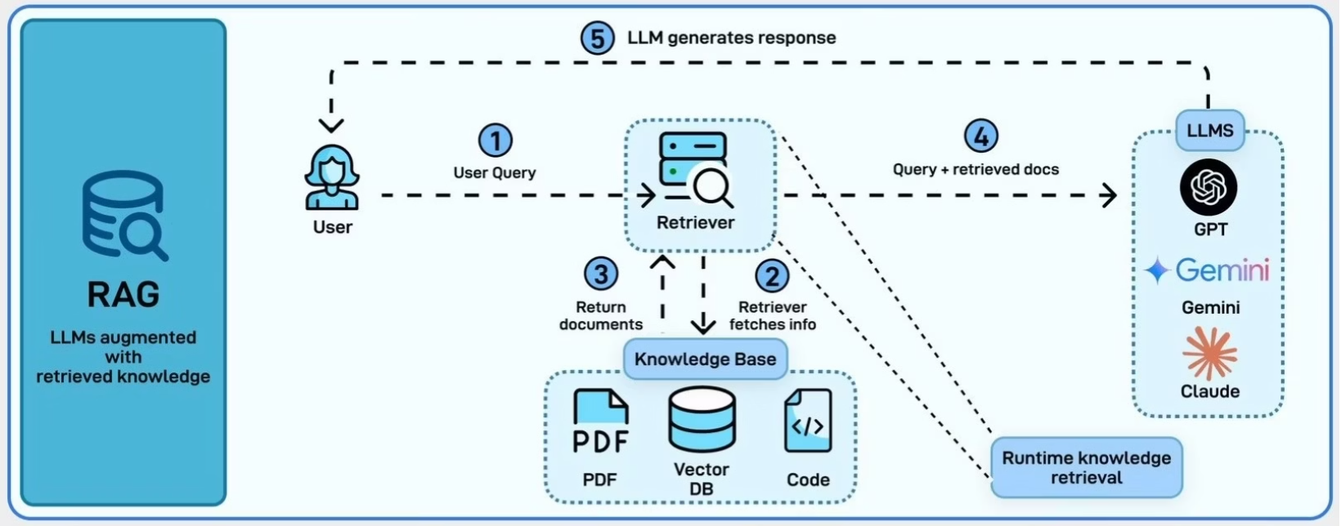
RAG (Retrieval-Augmented Generation)
RAG giúp AI kết hợp kiến thức model với dữ liệu ngoài để trả lời chính xác hơn.
AI khởi tạo truy vấn
Tạo câu trả lời
Bắt đầu quá trình bằng cách khởi tạo một truy vấn thông minh.
Tổng hợp dữ liệu đã truy xuất để tạo ra một câu trả lời.
Tìm kiếm & Truy xuất
Xác minh & Hoàn thiện
Hệ thống tìm kiếm và truy xuất thông tin liên quan.
Kiểm tra và tinh chỉnh câu trả lời để đảm bảo độ chính xác.
AI trả lời dựa trên dữ liệu của bạn.

Slide 9
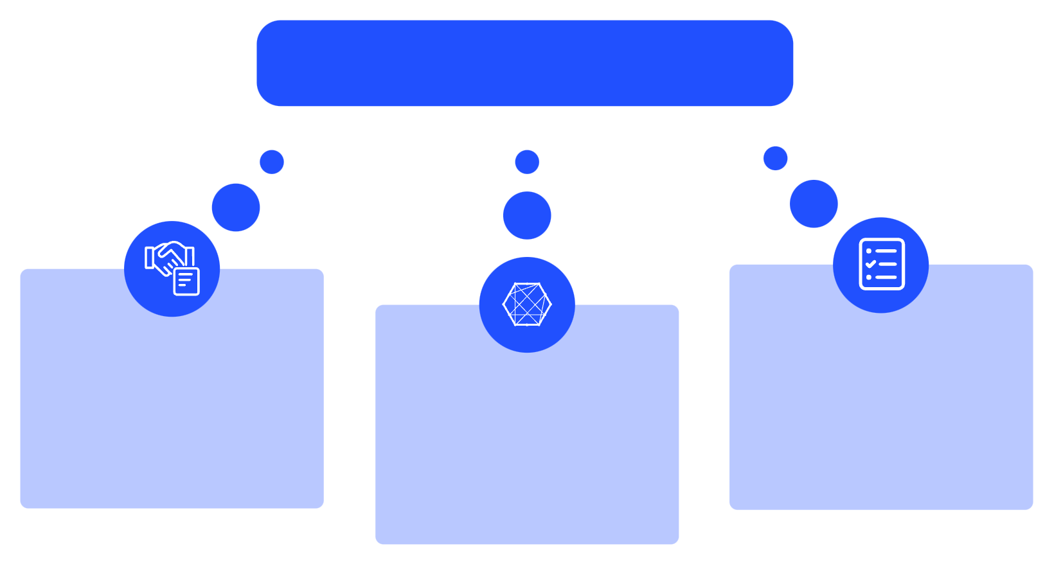
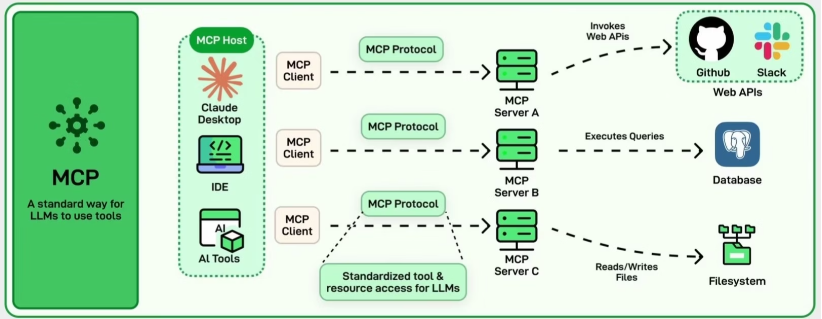
MCP (Model Context Protocol)
Model Context Protocol
MCP là gì?
Lợi ích
Công dụng
Là giao thức kết nối AI với các nguồn dữ liệu bên ngoài.
Cung cấp một tiêu chuẩn giao tiếp chung, giúp các MCP Host (như VS Code, Claude, Cursor,...) dễ dàng kết nối và tương tác với các hệ thống bên ngoài.
Cung cấp các bộ công cụ(tools) để AI có thể gọi và thực thi.
Cổng USB-C của các ứng dụng AI

